Slide 1
USABILITY
Human Computer Interaction
Hoan Ng

Slide 2
Reference
DonaldNorman, The Design of Everyday Things, MITPress, 23 Dec 2013
Tutorial Teaching of Prof. Dr. Keith Andrews, Graz University of Technology

Slide 3
Agenda
Usability Engineering
Usability Benchmarking
Usability Inspection Methods
UsabilityTesting Methods
Usability in Practice

Slide 4
Deﬁning Usability
The ISO deﬁnes usability as “the extent to which a product can be used by speciﬁed users to achieve speciﬁed goals with eﬀectiveness, eﬃciency and satisfaction in a speciﬁed context of use.” [ISO, 1998].
The three measurable usability attributes deﬁned by ISO [1998] are:
Eﬀectiveness: accuracy and completeness with which users achieve speciﬁed goals.
Eﬃciency: resources expended in relation to the accuracy and completeness with which users achieve goals.
Satisfaction: freedom from discomfort, and positive attitudes towards the use of the product.
Notes:
Extent: Muc do, pham vi

Slide 5
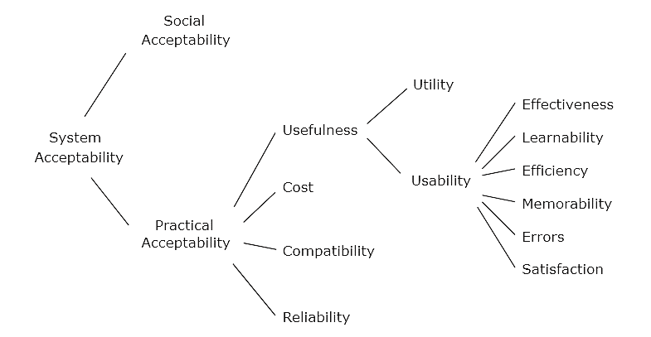
Usability in Context
A model of the attributes of system acceptability, based on Figure1 of [Nielsen,1993b].

Slide 6
Six Usability Attributes
Combining the three ISO usability attributes with Nielsen’s ﬁve usability attributes, leads to the following six usability attributes:
1. Eﬀectiveness: completeness with which users achieve their goal.
2. Learnability: ease of learning for novice users.
3. Eﬃciency: steady-state performance of expert users.
4. Memorability: ease of using system intermittently for casual users.
5. Errors: error rate for minor and catastrophic errors.
6. Satisfaction: how satisfying a system is to use, from user’s point of view.
Notes:
error rate for minor and catastrophic errors. - tỷ lệ lỗi cho những lỗi nhỏ và thảm khốc.

Slide 7
Measuring Usability Attributes
Eﬀectiveness: decide on deﬁnition of success. For example, number of substitution words spotted in a text, or binary measure of success (order completed or not).
Learnability: pick novice users of system, measure time to perform certain tasks. Distinguish between no/some general computer experience.
Eﬃciency: decide deﬁnition of expertise, get sample expert users (diﬃcult), measure time to perform typical tasks.
Memorability: get sample casual users (away from system for certain time), measure time to perform typical tasks.
Errors: count minor and catastrophic errors made by users while performing some speciﬁed task. For example, number of deviations from optimal click path.
Satisfaction: ask users’ subjective opinion (questionnaire), after trying system for real task.
Notes:
E ff ectiveness: quyết định về định nghĩa fi de thành công. Ví dụ, số lượng các từ thay thế được phát hiện trong một văn bản, hoặc biện pháp nhị phân của thành công (để hoàn thành hay không). Learnability: chọn người mới sử dụng hệ thống, đo thời gian để thực hiện các nhiệm vụ nhất định. Phân biệt giữa không / một số kinh nghiệm máy tính nói chung. E ffi tính hiệu: quyết định nghĩa fi de về chuyên môn, có được người dùng chuyên gia mẫu (di ffi cult), đo thời gian để thực hiện các nhiệm vụ điển hình. Sự ghi nhớ: có được người dùng bình thường mẫu (đi từ hệ thống cho thời gian nhất định), đo thời gian để thực hiện các nhiệm vụ điển hình. Lỗi: đếm lỗi nhỏ và thảm khốc do người dùng khi thực hiện một số nhiệm vụ fi ed Speci. Ví dụ, số lệch khỏi con đường nhấp chuột tối ưu. Sự hài lòng: hỏi ý kiến chủ quan của người sử dụng (bảng câu hỏi), sau khi hệ thống cố gắng cho công việc thực tế.

Slide 8
Usability Evaluation
There are four types of evaluation, according to the purpose of the evaluation:
Exploratory - how is it (or will it be) used?
Predictive - estimating how good it will be.
Formative - how can it be made better?
Summative - how good is it?
Notes:
Có bốn loại đánh giá, theo mục đích của việc đánh giá: Thăm dò - làm thế nào là nó (hoặc sẽ được) được sử dụng? Đoán trước - ước tính tốt như thế nào nó sẽ được. Hình thành - làm thế nào nó có thể được thực hiện tốt hơn? Tổng kết - làm thế nào tốt là nó?

Slide 9
Exploratory Evaluation
Explores current usage and the potential design space for new designs.
Done before interface development.
Learn which software is used, how often, and what for.
Collect usage data – statistical summaries and observations of usage.
Notes:
Tìm hiểu cách sử dụng hiện tại và không gian thiết kế tiềm năng cho các thiết kế mới. Thực hiện trước khi phát triển giao diện. Tìm hiểu đó là phần mềm được sử dụng, mức độ thường xuyên, và để làm gì. Thu thập dữ liệu sử dụng - bản tóm tắt thống kê và quan sát cách sử dụng.

Slide 10
Predictive Evaluation
Estimates the overall quality of an interface (like a summative evaluation, but a prediction made in advance).
Done once a design has been done, but before implementation proceeds.
Notes:
Ước tính chất lượng tổng thể của một giao diện (như một đánh giá tổng kết, nhưng một dự đoán từ trước). Thực hiện một lần một thiết kế đã được thực hiện, nhưng trước khi tiền thu được thực hiện.

Slide 11
Formative Evaluation
Informs the design process and helps improve an interface during design.
Done during interface development.
Learn why something went wrong, not just that it went wrong.
Collect process data – qualitative observations of what happened and why.
Formative evaluation methods are “ﬁnd and ﬁx” methods, and typically produce as output a list of problems found.
Notes:
Thông báo cho quá trình thiết kế và giúp cải thiện giao diện trong thiết kế. Thực hiện trong phát triển giao diện. Tìm hiểu lý do tại sao một cái gì đó đã đi sai, không chỉ là nó đã đi sai. Thu thập xử lý dữ liệu - những quan sát về chất lượng của những gì đã xảy ra và tại sao. Phương pháp đánh giá hình thành là "fi nd và fi x" phương pháp, và thường sản xuất như đầu ra một danh sách các vấn đề được tìm thấy.

Slide 12
Summative Evaluation
Assesses the overall quality of an interface.
Done once an interface is (more or less) ﬁnished.
Either compare alternative designs, or test speciﬁc performance requirements.
Collect bottom-line data – quantitative measurements of performance: how long did users take, were they successful, how many errors did they make.
Notes:
Đánh giá chất lượng tổng thể của một giao diện. Thực hiện một lần một giao diện là (nhiều hơn hoặc ít hơn) fi nished. Hoặc so sánh thiết kế thay thế, hoặc kiểm tra fi yêu cầu thực hiện c Speci. Thu thập dữ liệu từ dưới dòng - Các phép đo định lượng thực hiện: đã sử dụng bao lâu, họ đã thành công, có bao nhiêu lỗi đã làm cho họ.

Slide 13
Modiﬁed Soup Analogy
Extending Robert Stake’s soup analogy [Stake, 1976; Lockee, Moore and Burton, 2002]:
When the cook tastes other cooks’ soups, that’s exploratory.
When the cook assesses a certain recipe, that’s predictive.
When the cook tastes the soup while making it, that’s formative.
When the guests (or food critics) taste the soup, that’s summative.
Notes:
Khi nấu súp có vị đầu bếp khác, đó là thăm dò. Khi đầu bếp đánh giá một công thức nhất định, đó là tiên đoán. Khi nấu các món canh ngon trong khi làm cho nó, đó là quá trình. Khi khách (hoặc phê bình ẩm thực) nếm các món canh, đó là tổng kết

Slide 14
Usability Evaluation Methods
The methods of usability evaluation can also be classiﬁed according to who performs them:
Usability Inspection Methods
Inspection of interface design by usability specialists using heuristics and judgement (notestusers).
Usability Testing Methods
Empirical testing of interface design with real users.
Notes:
Các phương pháp đánh giá khả năng sử dụng cũng có thể được phân loại fi ed theo người thực hiện chúng: Phương pháp kiểm tra khả năng sử dụng Kiểm tra thiết kế giao diện bởi các chuyên gia khả năng sử dụng công nghệ tự động và sự phán xét (notestusers). Phương pháp kiểm tra khả năng sử dụng Kiểm tra thực nghiệm về thiết kế giao diện với người sử dụng thật.

Slide 15
Interface Design and Usability Engineering
Articulate:
who users are
their key tasks
Brainstorm designs
Refined designs
Completed designs
Goals:
Task centered system design
Participatory design
User-centered design
Psychology of everyday things
User involvement
Representation & metaphors
Participatory interaction
Task scenario walk- through
Graphical screen design
Interface guidelines
Style guides
Evaluate tasks
Usability testing
Heuristic evaluation
Field testing
Methods:
low fidelity prototyping methods
high fidelity prototyping methods
Products:
User and task descriptions
Throw-away paper prototypes
Testable prototypes
Alpha/beta systems or complete specification

Slide 16
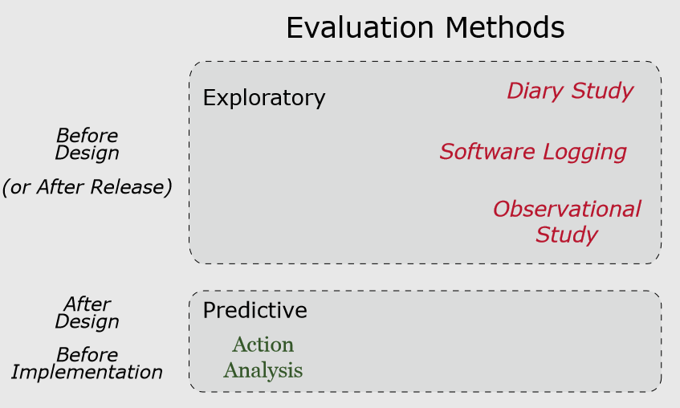
Usability Evaluation Methods (cont.)

Slide 17
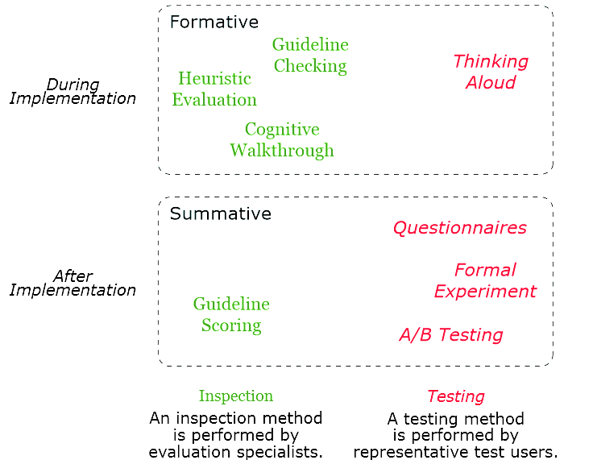
Usability Evaluation Methods (cont.)
Nine common evaluation methods grouped by purpose and by who performs them.
Notes:
A direct observation method of user testing that involves asking users to think out loud as they are performing a task : thinking aloud

Slide 18
The Usability Engineering Lifecycle
1. Know the User
2. Usability Benchmarking
3. Goal-Oriented Interaction Design
4. Iterative Design: (a) Prototyping (b) Formative Usability Evaluation (Inspection and/or Testing)
5. Summative Usability Evaluation
6. Follow-up Studies

Slide 19
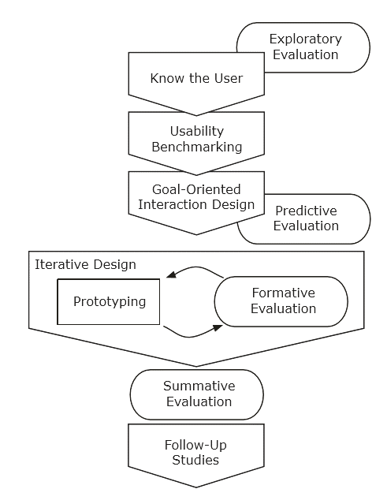
The Usability Engineering Life cycle (cont.)
The usability engineering lifecycle. Adapted from a ﬁgure kindly provided by Martin Loitzl.

Slide 20
Know the User
Qualitative research: observation of users and interviews.
Classify users according to their characteristics.
Draw up a user proﬁle for each (potential) class of user, based on behavioural and demographic variables.
Identify user goals and attitudes.
Analyse workﬂow and context of work.
Exploratory evaluation: which software is used, how is it used, and what is it used for.
Draw up a set of typical user scenarios.
Notes:
Nghiên cứu định tính: quan sát của người sử dụng và các cuộc phỏng vấn. Phân loại người dùng theo đặc điểm của họ. Vẽ lên một người sử dụng pro fi le cho mỗi (tiềm năng) đẳng cấp của người sử dụng, dựa trên các biến hành vi và nhân khẩu học. Xác định mục tiêu và thái độ của người sử dụng. Phân tích công việc fl ow và bối cảnh công việc. Đánh giá thăm dò: đó là phần mềm được sử dụng, như thế nào là nó được sử dụng, và những gì là nó được sử dụng cho. Vẽ lên một tập hợp các kịch bản sử dụng điển hình.

Slide 21
Usability Benchmarking
Analyse competing products or interfaces heuristically and empirically.
Set measurable usability targets for your own interface.
Notes:
Phân tích các sản phẩm cạnh tranh hoặc các giao diện heuristically và thực nghiệm. Đặt mục tiêu đo lường được khả năng sử dụng cho giao diện của riêng bạn.

Slide 22
Interaction Design
Goal-oriented initial design of interface.
Notes:
Định hướng mục tiêu thiết kế ban đầu của giao diện.

Slide 23
Iterative Design
“Design, Test, Redesign.” Build and evaluate prototype interface, then:
Severity ratings of usability problems discovered.
Fix problems→new version of interface.
Capture design rationale: record reasons why changes were made.
Evaluate new version of interface.
until time and/or money runs out. A cycle of continuous improvement.
Notes:
"Thiết kế, thử nghiệm, Thiết kế lại." Xây dựng và đánh giá các giao diện nguyên mẫu, sau đó: Xếp hạng mức độ nghiêm trọng của các vấn đề khả năng sử dụng được phát hiện. Sửa chữa lỗi → phiên bản mới của giao diện. Chụp thiết kế lý do: lý do tại sao bản ghi các thay đổi đã được thực hiện. Đánh giá phiên bản mới của giao diện. cho đến khi thời gian và / hoặc hết tiền. Một chu trình cải tiến liên tục.

Slide 24
Building Prototypes
Verbal description.
Paper prototype.
Working prototype.
Implementation of ﬁnal design.
Notes:
Mô tả bằng lời. Giấy nguyên mẫu. Nguyên mẫu làm việc. Thực hiện thiết kế fi nal.

Slide 25
Formative and Summative Usability Evaluation
The usability evaluation methods are described according to who performs them:
Usability inspection methods
Usability testing methods
Notes:
Các phương pháp đánh giá khả năng sử dụng được mô tả theo những người thực hiện chúng: Phương pháp kiểm tra khả năng sử dụng Phương pháp kiểm tra khả năng sử dụng

Slide 26
Follow-Up Studies
Important usability data can be gathered after the release of a product for the next version:
Speciﬁc ﬁeld studies (interviews, questionnaires, observation).
Standard marketing studies (what people are saying in the newsgroups and mailing lists, reviews and tests in magazines, etc.).
Analyse user complaints to hotline, modiﬁcation requests, bug reports.
Usage studies of longer-term use of product:
– Diary studies.
– Software logging: instrumented versions of software→log data.
– Observational studies.
Notes:
A diary study is a research method used to collect qualitative data about user behaviors, activities, and experiences over time.

Slide 27
Planning Usability Activities
1. Prioritise activities.
2. Write down explicit plan for each activity.
3. Subject plan to independent review (e.g. colleague from diﬀerent project).
4. Perform pilot activity with about 10% of total resources, then revise plan for remaining 90%. [Always perform a pilot study!]
Notes:
1. Ưu tiên hoạt động. 2. Viết ra kế hoạch rõ ràng cho mỗi hoạt động. Kế hoạch 3. Theo đánh giá độc lập (ví dụ như đồng nghiệp từ dự án erent di ff). 4. Thực hiện các hoạt động thí điểm với khoảng 10% tổng nguồn, sau đó điều chỉnh kế hoạch cho 90% còn lại. [Luôn luôn thực hiện một nghiên cứu thí điểm!]

Slide 28
Usability Benchmarking
Usability benchmarking:
how usable is the competition?
how much better should your interface be?
what is your likely return on investment?
Notes:
Khả năng sử dụng điểm chuẩn: làm thế nào có thể sử dụng là các đối thủ cạnh tranh? thế nào tốt hơn nên giao diện của bạn là? khả năng hoàn vốn đầu tư của bạn là bao nhiêu?

Slide 29
Competitive Analysis
Competitive analysis of competing systems:
Determine the current state of the art and decide how far to raise the bar.
Analyse competing products or interfaces heuristically (run a heuristic evaluation) or empirically (run a thinking aloud test or formal experiment).
“Intelligent borrowing” of ideas from other systems.
Notes:
Phân tích cạnh tranh của hệ thống cạnh tranh: Xác định trạng thái hiện tại của nghệ thuật và quyết định cách xa để nâng cao thanh. Phân tích các sản phẩm cạnh tranh hoặc các giao diện heuristically (chạy một đánh giá heuristic) hoặc theo kinh nghiệm (chạy một suy nghĩ lớn tiếng kiểm tra hoặc thử nghiệm chính thức). "Vay thông minh" của ý tưởng từ các hệ thống khác.

Slide 30
Set Usability Targets
Decide in advance on usability metrics and desired level of measurable usability (usability targets).
For example:
– The current system exhibits 4.5 errors per hour on average for an experienced user. The target for the new version is less than 3 errors per hour.
– From competitive analysis, on the main competing web site, novice users take 8 mins. and 21 secs. on average to book a ﬂight. The target for our new web site is 6 mins.
Notes:
Quyết định trước vào các số liệu khả năng sử dụng và mức độ mong muốn của khả năng sử dụng đo lường được (chỉ tiêu khả năng sử dụng). Ví dụ như: - Các hệ thống hiện tại triển lãm 4,5 lỗi mỗi giờ trung bình cho một người dùng có kinh nghiệm. Các mục tiêu của phiên bản mới là ít hơn 3 lỗi mỗi giờ. - Từ phân tích cạnh tranh, trên trang web cạnh tranh chính, người dùng mới làm quen mất 8 phút. và 21 giây. trên trung bình để đặt ight fl. Các mục tiêu cho trang web mới của chúng tôi là 6 phút.

Slide 31
Return on Investment
Estimate return on investment (ROI) by performing a ﬁnancial impact analysis:
Compare potential savings based on loaded cost of users to to the estimated cost of the usability eﬀort.
Jakob Nielsen concludes [Nielsen, 2003] that current best practices call for devoting about 10% of a project’s budget to usability.
Notes:
Ước tính lợi nhuận trên vốn đầu tư (ROI) bằng cách thực hiện một phân tích tác động tài chính fi: So sánh tiềm năng tiết kiệm dựa trên chi phí nạp của người dùng với chi phí ước tính của khả năng sử dụng e ff ort. Jakob Nielsen kết luận [Nielsen, 2003] mà thực hành tốt nhất hiện nay kêu gọi dành khoảng 10% ngân sách của dự án đến khả năng sử dụng.

Slide 32
Usability Inspection Methods
Inspection of interface design using heuristic methods (based on analysis and judgement rather than experiment).
1. Heuristic Evaluation: A small team of evaluators inspects an interface using a small checklist of general principles and produces an aggregate list of potential problems.
2. Guideline Checking: An evaluator checks an interface against a detailed list of speciﬁc guidelines and produces a list of deviations from the guidelines.
3. Cognitive Walkthrough: A small team walks through a typical task in the mind set of a novice user and produces a success or failure story at each step along the correct path. [analyses learnability]
4. GuidelineScoring: An evaluator scores an interface against a detailed list of speciﬁc guide lines and produces a total score representing the degree to which an interface follows the guidelines.
5. Action Analysis: An evaluator produces anestimate of the time an expert userwill take to complete a given task, by breaking the task down into ever smaller steps and then summing up the atomic action times. [analyses eﬃciency]
Notes:
Kiểm tra thiết kế giao diện bằng cách sử dụng phương pháp phỏng đoán (dựa trên phân tích và phán đoán chứ không phải là thử nghiệm). 1. Heuristic Đánh giá: Một nhóm nhỏ của người đánh giá kiểm tra một giao diện sử dụng một kiểm tra nhỏ của các nguyên tắc chung và tạo ra một danh sách tổng hợp các vấn đề tiềm năng. 2. Hướng dẫn checking: Một đánh giá kiểm tra một giao diện với một danh sách chi tiết các hướng dẫn c fi Speci và tạo ra một danh sách các sai lệch theo hướng dẫn. 3. Nhận thức Walkthrough: Một nhóm nhỏ đi qua một nhiệm vụ điển hình trong bộ nhớ của một người sử dụng tập và tạo ra một câu chuyện thành công hay thất bại ở mỗi bước dọc theo con đường chính xác. [phân tích learnability] 4. GuidelineScoring: Một điểm đánh giá một giao diện với một danh sách chi tiết của fi Speci c đường dẫn và tạo ra một tổng số điểm đại diện cho mức độ mà một giao diện theo hướng dẫn. 5. Phân tích Hành động: đánh giá sản anestimate của thời gian một chuyên gia userwill làm để hoàn thành một nhiệm vụ nhất định, bằng cách phá vỡ các nhiệm vụ thành các bước nhỏ hơn bao giờ hết và sau đó tổng hợp các lần hành động nguyên tử. [phân tích e ffi tính hiệu]

Slide 33
Would You Use Untested Software?
Would you knowingly use untested software?
How many of you have written programs that are used by other people?
How many of you have watched or observed users using your software?
How many of you actually evaluated or tested your interface before it was used?
In practice, most software developers do not actually conduct any kind of usability evaluation [due to perceived expense, lack of time, lack of expertise, lack of inclination, or lack of tradition].
Notes:
Bạn có cố ý sử dụng các phần mềm chưa được kiểm tra? Làm thế nào nhiều bạn đã viết các chương trình được sử dụng bởi những người khác? Làm thế nào nhiều bạn đã theo dõi hay quan sát người dùng sử dụng phần mềm của bạn? Có bao nhiêu bạn thực sự đánh giá hoặc kiểm giao diện của bạn trước khi nó được sử dụng? Trong thực tế, hầu hết các nhà phát triển phần mềm không thực sự tiến hành bất kỳ loại khả năng sử dụng đánh giá [do chi phí nhận thức, thiếu thời gian, thiếu chuyên môn, thiếu độ nghiêng, hoặc thiếu truyền thống].

Slide 34
Heuristic Evaluation
Small team of evaluators (usually usability specialists) systematically checks interface design against small set of recognised usability principles (the “heuristics”).
Online Resources
Jakob Nielsen; Heuristic Evaluation; http://nngroup.com/topic/heuristic-evaluation/
Notes:
Nhóm nhỏ của người đánh giá (thường là các chuyên gia khả năng sử dụng) có hệ thống kiểm tra thiết kế giao diện chống lại tập nhỏ các nguyên tắc được công nhận khả năng sử dụng (các "heuristics"). Tài nguyên trực tuyến Jakob Nielsen; Đánh giá Heuristic; http://nngroup.com/topic/heuristic-evaluation/

Slide 35
Usability Heuristics
Revised list of usability heuristics from [Nielsen, and Molich 1994]:
1. Visibility of System Status [Feedback]
The system should always keep users informed about what is going on, through appropriate feedback within reasonable time.
For example: busy cursor [1–10s], progress indicator [>10s].
2. Match Between System and the Real World [Speak the Users’ Language]
The system should speak the users’language, with words, phrases and concepts familiar to the user, rather than system-oriented terms. Follow real-world conventions, making information appear in a natural and logical order. Match users’ mental model. Beware of misleading metaphors.
Notes:
Danh mục sửa đổi của công nghệ tự động khả năng sử dụng của [Nielsen, và Molich 1994]: 1. Tầm nhìn của System Status [Phản hồi] Hệ thống này nên luôn luôn giữ cho người dùng thông tin về những gì đang xảy ra, thông qua phản hồi thích hợp trong thời gian hợp lý. Ví dụ: con trỏ bận rộn [1-10s], tiến bộ chỉ số [> 10s]. 2. Kết hợp giữa hệ thống và thế giới thực [Nói chuyện Ngôn ngữ của người sử dụng] Hệ thống này nên nói sự users'language, với những từ, cụm từ và khái niệm quen thuộc với người sử dụng, chứ không phải là về hệ thống theo định hướng. Theo quy ước thế giới thực, làm cho thông tin xuất hiện trong một trật tự tự nhiên và hợp lý. Phù hợp với mô hình tinh thần của người sử dụng. Cảnh giác với những ẩn dụ gây hiểu nhầm.

Slide 36
Usability Heuristics (cont.)
3. User Control and Freedom [Clearly Marked Exits]
Users often choose system functions by mistake and will need a clearly marked “emergency exit” to leave the unwanted state without having to go through an extended dialogue. Support undo and redo.
4. Consistency and Standards [Consistency]
Users should not have to wonder whether diﬀerent words, situations, or actions mean the same thing. Follow platform conventions.
5. Error Prevention
Even better than good error messages is a careful design which prevents a problem from occurring in the ﬁrst place.
For example: select ﬁle from menu rather than typing in name, conﬁrmation before dangerous actions, beware of modes, avoid similar command names, warning if Caps Lock is activated when entering a password, etc.
Notes:
Kiểm soát 3. Người sử dụng và Tự do [Rõ ràng Trầy Thoat] Người dùng thường chọn các chức năng hệ thống bằng cách sai lầm và sẽ cần một đánh dấu rõ ràng "thoát hiểm" để lại tình trạng không mong muốn mà không cần phải đi qua một cuộc đối thoại mở rộng. Hỗ trợ undo và redo. 4. Tính nhất quán và chuẩn mực [quán] Người dùng không cần phải tự hỏi liệu những lời di ff erent, tình huống, hoặc hành động có nghĩa giống nhau. Theo quy ước nền tảng. Phòng ngừa 5. Lỗi Thậm chí tốt hơn so với thông báo lỗi tốt là một thiết kế cẩn thận, giúp ngăn chặn một vấn đề xảy ra ở nơi đầu tiên. Ví dụ: chọn fi le từ trình đơn thay vì gõ vào tên, con fi rmation trước khi hành động nguy hiểm, hãy cẩn thận của các chế độ, tránh các tên lệnh tương tự, cảnh báo nếu Caps Lock được kích hoạt khi nhập một mật khẩu, vv

Slide 37
Usability Heuristics (cont.)
6. Recognition rather than Recall
Make objects, actions, and options visible. The user should not have to remember information from one part of the dialogue to another. Instructions for use of the system should be visible or easily retrievable whenever appropriate.
Users’ short-term memory is limited. Provide examples, default values, easily retrievable instructions.
Notes:
6. Công nhận hơn là Recall Hãy đối tượng, hành động, và chọn Lựa chọn có thể nhìn thấy. Người sử dụng không cần phải nhớ các thông tin từ một phần của cuộc đối thoại khác. Hướng dẫn sử dụng của hệ thống nên có thể nhìn thấy hoặc dễ dàng bất cứ khi nào có thể phục hồi thích hợp. Bộ nhớ ngắn hạn của người sử dụng bị hạn chế. Cung cấp các ví dụ, giá trị mặc định, dễ dàng hướng dẫn có thể phục hồi được.

Slide 38
Usability Heuristics (cont.)
7. Flexibility and Eﬃciency of Use [Accelerators]
Accelerators – unseen by the novice user – may often speed up the interaction for the expert user such that the system can cater to both inexperienced and experienced users. Allow users to tailor frequent actions.
Forexample: abbreviations, command keys, type-a head, edit and reissue previous commands, menu of most recently used ﬁles, macros.
8. Aesthetic and Minimalist Design [Minimalist Design]
Dialogues should not contain information which is irrelevant or rarely needed. Every extra unit of information in a dialogue competes with the relevant units of information and diminishes their relative visibility. “Less is more”
Notes:
7. Tính linh hoạt và E ffi tính hiệu sử dụng [Accelerators] Accelerators - vô hình của người dùng mới làm quen - thường có thể tăng tốc độ tương tác cho người sử dụng chuyên gia như vậy mà hệ thống có thể phục vụ cho cả người dùng thiếu kinh nghiệm và giàu kinh nghiệm. Cho phép người sử dụng may hành động thường xuyên. Forexample: chữ viết tắt, các phím lệnh, loại-một đầu, chỉnh sửa và cấp lại lệnh trước đó, thực đơn của sử dụng gần nhất fi les, macro. 8. thẩm mỹ và Minimalist Design [Minimalist Design] Đối thoại không nên chứa thông tin đó là không thích hợp hoặc hiếm khi cần thiết. Mỗi đơn vị thêm thông tin trong một cuộc đối thoại cạnh tranh với các đơn vị có liên quan của thông tin và làm giảm khả năng hiển thị tương đối của chúng. "Càng đơn giản càng đẹp"

Slide 39
Usability Heuristics (cont.)
9. Help Users Recognise, Diagnose, and Recover from Errors [Good Error Messages]
Error messages should be expressed in plain language (no codes), precisely indicate the problem, and constructively suggest a solution.
Phrase error messages defensively, never blame the user. Multileve lmessages. Link to help system.
10. Help and Documentation
Even though it is better if the system can be used without documentation, it may be necessary to provide help and documentation. Any such information should be easy to search, focused on the user’s task, list concrete steps to be carried out, and not be too large.
Liberal use of examples.
Notes:
9. Giúp Users Nhận ra, chẩn đoán, và Khôi phục từ lỗi [Tốt Lỗi tin nhắn] Thông báo lỗi nên được thể hiện bằng ngôn ngữ đơn giản (không có mã số), chính xác chỉ ra các vấn đề, và cách xây dựng đề nghị một giải pháp. Thông báo lỗi cụm phòng thủ, không bao giờ đổ lỗi cho người sử dụng. Lmessages Multileve. Liên kết để giúp hệ thống. 10. Trợ giúp và Tài liệu Mặc dù nó là tốt hơn nếu hệ thống có thể được sử dụng mà không có tài liệu hướng dẫn, nó có thể là cần thiết để cung cấp trợ giúp và tài liệu hướng dẫn. Bất kỳ thông tin đó phải được dễ dàng để tìm kiếm, tập trung vào nhiệm vụ của người sử dụng, liệt kê từng bước cụ thể được thực hiện, và không phải là quá lớn. Tự do sử dụng các ví dụ.

Slide 40
Limits on Response Times
0.1sec: is the limit so that the system appears to react instantaneously. Important for direct manipulation, virtual world navigation.
1sec: is the limit so that the user’s ﬂow of thought stays uninterrupted. Display a busy cursor if things will take longer than 1 sec.
10secs: is the limit for keeping the user’s attention on the task at hand. Display a progress indicator if things will take longer than 10 secs.
Notes:
0.1sec: là giới hạn để hệ thống xuất hiện để phản ứng ngay lập tức. Quan trọng cho việc thao tác trực tiếp, chuyển hướng thế giới ảo. 1 giây: là giới hạn để fl của người dùng ow của tư tưởng vẫn không bị gián đoạn. Hiện một con trỏ bận rộn nếu mọi thứ sẽ mất nhiều thời gian hơn 1 giây. 10secs: là giới hạn để giữ sự chú ý của người dùng vào các nhiệm vụ chính. Hiển thị một chỉ số tiến bộ nếu mọi thứ sẽ mất nhiều thời gian hơn 10 giây.

Slide 41
Performing a Heuristic Evaluation
Design may be verbal description, paper mock-up, working prototype, or running system. [when evaluating paper mock-ups, pay special attention to missing dialogue elements!]
Provide evaluators with checklist of usability heuristics.
Optionally provide evaluators with some domain-speciﬁc training.
Each evaluator works alone (≈1–2 hours).
Notes:
Thiết kế có thể được mô tả bằng lời nói, giấy mock-up, mẫu thử nghiệm làm việc, hoặc hệ thống đang chạy. [khi đánh giá giấy mock-up, đặc biệt chú ý đến các yếu tố thiếu đối thoại!] Cung cấp danh sách kiểm tra đánh giá có khả năng sử dụng các công nghệ tự động. Tùy chọn cung cấp đánh giá với một số đào tạo fi c miền Speci. Mỗi người đánh giá việc một mình (≈1-2 giờ).

Slide 42
Performing a Heuristic Evaluation (cont.)
Interface examined in two passes: ﬁrst pass focuses on general ﬂow, second on particular elements in detail.
Notes taken either by evaluator or evaluation manager.
Make list of potential problems and list of positive ﬁndings.
Take screen shots (in PNG) as you work - they may not be reproducible later.
Independent ﬁndings are then aggregated into one large list (by evaluation manager). This is best done with a spreadsheet.

Slide 43
Performing a Heuristic Evaluation (cont.)
The large list of potential problems is distributed to each evaluator.
• Each evaluator now assigns severity ratings individually to each problem in the large list(unseen by the other evaluators).
The individual severity ratings are averaged to obtain the ﬁnal severity rating for each problem.
The long list is sorted in decreasing order of average severity. Now you know why a spreadsheet comes in handy.
Group debrieﬁng session to suggest possible redesigns.
Notes:
Các danh sách lớn của các vấn đề tiềm năng được phân phối cho mỗi người đánh giá. • Mỗi người đánh giá doanh nghiệp gán xếp hạng mức độ riêng cho từng vấn đề trong các danh sách lớn (vô hình của các đánh giá khác). Việc xếp hạng mức độ cá nhân được tính trung bình để có được sự đánh giá mức độ nghiêm trọng fi nal cho mỗi vấn đề. Danh sách dài được sắp xếp thứ tự giảm dần của mức độ trung bình. Bây giờ bạn biết lý do tại sao một bảng tính có ích. Nhóm phiên ng debrie fi để đề nghị thiết kế lại có thể.

Slide 44
How Many Problems are Found?
How Many Problems are Found?

Slide 45
Aggregated Evaluations
Individual evaluators found relatively few problems.
Aggregating thee valuations (merging the problem lists) of several individuals produced much better results.
Group debrieﬁng session to suggest possible redesigns.
Notes:
Đánh giá cá nhân tìm thấy tương đối ít vấn đề. Tập hợp ngươi định giá (sáp nhập các danh sách vấn đề) của một vài cá nhân sản xuất kết quả tốt hơn nhiều. Nhóm phiên ng debrie fi để đề nghị thiết kế lại có thể.

Slide 46
Heuristic Evaluation in Practice
When heuristic evaluation is used in standard industry practice today:
It is often called an expert review.
It is typically performed by 3–4 usability specialists.
It might cost around MUCH
Notes:
Khi đánh giá heuristic, được sử dụng trong thực tế ngành công nghiệp tiêu chuẩn hiện nay: Nó thường được gọi là một sự xem xét của chuyên gia. Nó thường được thực hiện bởi các chuyên gia khả năng sử dụng 3-4. Nó sẽ tốn khoảng NHIÊU

Slide 47
Pros and Cons of Heuristic Evaluation
cheap
intuitive
usable early in development process
ﬁnds many problems
ﬁnds both major and minor problems
==> may miss domain-speciﬁc problems
Notes:
rẻ trực giác có thể sử dụng sớm trong quá trình phát triển nds fi nhiều vấn đề nds fi cả hai vấn đề lớn và nhỏ ==> Có thể bỏ lỡ những vấn đề fi c miền Speci

Slide 48
Severity Ratings
Severity ratings can help prioritise the ﬁxing of usability problems.
After evaluation sessions, a complete aggregate list of usability problems is given/sent to each evaluator.
Working independently, evaluators assign severity rating [on scale of 0–4] to each problem (≈ 30 mins.).
Severity rating of single evaluator is unreliable, mean of 3–5 evaluators is satisfactory.
Notes:
Xếp hạng mức độ nghiêm trọng có thể giúp ưu tiên xing fi của các vấn đề khả năng sử dụng. Sau buổi thẩm định, tổng hợp một danh sách đầy đủ các vấn đề khả năng sử dụng được cho / gửi đến mỗi người đánh giá. Làm việc độc lập, đánh giá mức độ nghiêm trọng gán giá [trên quy mô 0-4] cho từng vấn đề (≈ 30 phút.). Giá mức độ nghiêm trọng của đánh giá duy nhất là không đáng tin cậy, có nghĩa là từ 3-5 người đánh giá là đạt yêu cầu.

Slide 49
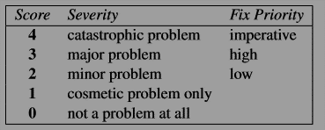
Five-Point Severity Scale

Slide 50
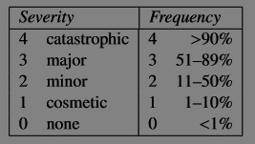
Order of Criticality
To explicitly take problem frequency into account, assign criticality ratings.
Criticality = Severity Ranking + Frequency Ranking
Notes:
Để đưa một cách rõ ràng tần số vấn đề vào tài khoản, chuyển nhượng xếp hạng tới hạn. Criticality = Mức độ nghiêm trọng Ranking + Tần số Ranking

Slide 51
Guideline Checking
Guidelines ...speciﬁc advice about usability characteristics of an interface.
An evaluator checks an interface against a detailed list of speciﬁc guidelines and produces a list of deviations from the guidelines.
Whereas heuristic evaluation employs 10 broad principles, guide line checking often involves dozens (or hundreds) of more speciﬁc individual items on a checklist.
Notes:
Hướng dẫn ... Speci fi c lời khuyên về đặc điểm khả năng sử dụng một giao diện. Một người đánh giá kiểm tra một giao diện với một danh sách chi tiết các hướng dẫn c fi Speci và tạo ra một danh sách các sai lệch theo hướng dẫn. Trong khi đánh giá heuristic, sử dụng 10 nguyên tắc rộng lớn, hướng dẫn kiểm tra thường dòng liên quan đến hàng chục (hoặc hàng trăm) của nhiều fi Speci mục c cá nhân trên một danh sách kiểm tra.

Slide 52
Example Sets of Guidelines
Sidney Smith and Jane Mosier; Design Guidelines for Designing User Interface Software; The MITRE Corp., 1986. [944 guidelines] ISBN 9992080418 (com, uk) ftp://ftp.cis.ohio-state.edu/ pub/hci/Guidelines
C. Marlin Brown; Human-Computer Interface Design Guidelines; Ablex, NJ, 1988. ISBN 0893913324 (com, uk) [302 guidelines]
Deborah Mayhew; Principles and Guidelines in Software User Interface Design; Prentice-Hall, 1991. ISBN 0137219296 (com, uk) [288 guidelines]

Slide 53
Pros and Cons of Guideline Checking
cheap
intuitive
usable early in development process
- time-consuming
- can be intimidating
– often hundreds or thousands of speciﬁc guidelines.
Notes:
rẻ trực giác có thể sử dụng sớm trong quá trình phát triển - tốn thời gian - Có thể là đáng sợ - Thường là hàng trăm hoặc hàng ngàn Speci fi hướng dẫn c.

Slide 54
Cognitive Walkthrough
Task-oriented walk through of interface, imagining novice users’ thoughts and actions. Focus explicitly on learnability.
Design may be mock-up or working prototype.
Analogous to structured walkthrough in software engineering.
Based on cognitive model (CE+) of human exploratory learning.
Notes:
Đi bộ hướng nhiệm vụ thông qua các giao diện, tưởng tượng ra những suy nghĩ và hành động của người dùng mới làm quen. Tập trung esexplicitly trên learnability. Thiết kế có thể được mô hình thử nghiệm nguyên mẫu hoặc làm việc. Tương tự với cấu trúc hương trong công nghệ phần mềm. Dựa trên mô hình nhận thức (CE +) của học thăm dò của con người.

Slide 55
Exploratory Learning
Rather than read manual or attend course, users often prefer to learn new system by “trial and error”→ exploratory learning [Carroll and Rosson, 1987]:
1. Start with rough idea of task to be accomplished.
2. Explore interface and select most appropriate action.
3. Monitor interface reactions.
4. Determine what action to take next.
Notes:
Thay vì đọc hướng dẫn hoặc tham gia khóa học, người dùng thường thích tìm hiểu hệ thống mới bằng cách "thử và sai" → học thăm dò [Carroll và Rosson, 1987]: 1. Bắt đầu với ý tưởng thô của công việc phải hoàn thành. 2. Khám phá giao diện và chọn hành động thích hợp nhất. 3. phản ứng giao diện Monitor. 4. Xác định hành động gì để bước tiếp theo.

Slide 56
Cognitive Walkthrough Preparation
a) Identify user population.
b) Deﬁne suite of representative tasks.
c) Describe or implement interface or prototype.
d) Specify correct action sequence(s) for each task.
Notes:
a) Xác định dân số sử dụng. b) bộ De fi ne nhiệm vụ đại diện. c) Mô tả hoặc thực hiện các giao diện hoặc nguyên mẫu. d) Xác định chuỗi hành động đúng (s) cho mỗi công việc.

Slide 57
Cognitive Walkthrough Steps
For each action in solution path, construct credible “success” or “failure” story about why user would or would not select correct action. Critique the story to make sure it is believable, according to four criteria:
a) Will the user be trying to achieve the right eﬀect? What is users’ goal – will they want to select this action?
b) Will the user know that the correct action is available? Is control (button, menu, switch, triple-click, etc.) for action apparent (visible)?
c) Will the user know that the correct action will achieve the desired eﬀect? Once users ﬁnd control, will they recognise that it is the correct control to produce the desired eﬀect?
d) If the correct action is taken,will the user see that things are going ok? After correct action, will users realise progress has been made towards the goal (feedback)?
Note that CW always tracks the correct action sequence. Once the user deviates from the correct path their further progress is no longer considered.
Notes:
Đối với mỗi hành động trong con đường của giải pháp, xây dựng đáng tin cậy "thành công" hay "thất bại" câu chuyện về lý do tại sao người dùng muốn hay không chọn hành động đúng. Phê phán những câu chuyện để chắc chắn rằng nó là đáng tin cậy, theo bốn tiêu chí: a) Willtheuserbetryingtoachievetherighte ff vv? Mục đích của người sử dụng là gì - họ sẽ muốn chọn hành động này? b) Willtheuserknowthatthecorrectactionisavailable? Là kiểm soát (nút, menu, chuyển đổi, triple-click, vv) cho các hành động biểu kiến (nhìn thấy được)? c) Willtheuserknowthatthecorrectactionwillachievethedesirede ff vv? Một khi người dùng fi kiểm soát nd, họ sẽ nhận ra rằng nó là điều khiển chính xác để sản xuất mong muốn e ff vv? d) Ifthecorrectactionistaken, willtheuserseethatthingsaregoingok? Sau hành động chính xác, người dùng sẽ nhận ra sự tiến bộ đã được thực hiện đối với các mục tiêu (phản hồi)? Lưu ý rằng CW luôn theo dõi trình tự hành động đúng. Một khi người dùng lệch khỏi con đường đúng tiến bộ hơn nữa của họ không còn được xem xét.

Slide 58
Group Walkthrough
Performed by mixed team of analysts (designers, engineers, usability specialist).
Capture critical information on three group displays (ﬂip charts, overheads):
1. User knowledge (prior to and after action).
2. Credible success or failure story.
3. Side issues and design changes.
Perhaps also videotape entire walkthrough.
Notes:
Thực hiện bởi đội hỗn hợp của các nhà phân tích (thiết kế, kỹ sư, chuyên gia khả năng sử dụng). Nắm bắt thông tin quan trọng trên ba nhóm hiển thị (biểu đồ ip fl, tổng phí): 1. Kiến thức tài (trước và sau khi hành động). 2. đáng tin cậy thành công hay thất bại câu chuyện. 3. Các vấn đề Side và thay đổi thiết kế. Có lẽ cũng băng toàn bộ hương.

Slide 59
Pros and Cons of Cognitive Walkthrough
ﬁnds task-oriented problems
helps deﬁne users’ goals and assumptions
usable early in development process
- some training required
- needs task deﬁnition methodology
- applies only to ease of learning problems
-- time-consuming
Notes:
fi nds nhiệm vụ theo định hướng vấn đề giúp các mục tiêu và giả định de fi ne người dùng ' có thể sử dụng sớm trong quá trình phát triển - Cần một số đào tạo - Cần phương pháp định nghĩa nhiệm vụ fi de - Chỉ áp dụng cho các vấn đề học tập dễ dàng -- tốn thời gian

Slide 60
Guideline Scoring
The interface is scored according to its conformance against a weighted list of speciﬁc guidelines.
A total score is produced, representing the degree to which an interface follows the guidelines.
Notes:
Giao diện được ghi theo sự phù hợp của nó với một danh sách có trọng số của Speci fi hướng dẫn c. Một tổng số điểm được sản xuất, đại diện cho mức độ mà một giao diện theo hướng dẫn.

Slide 61
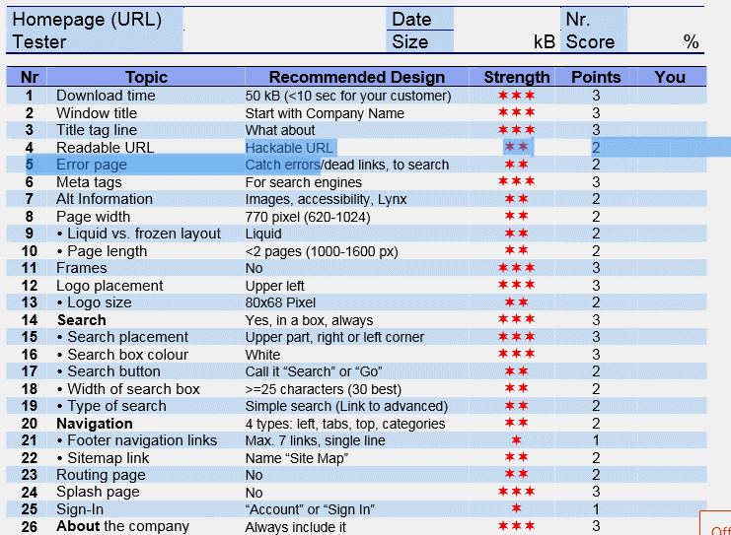
Web Technologies - Checklist Homepage Design / Usability

Slide 62
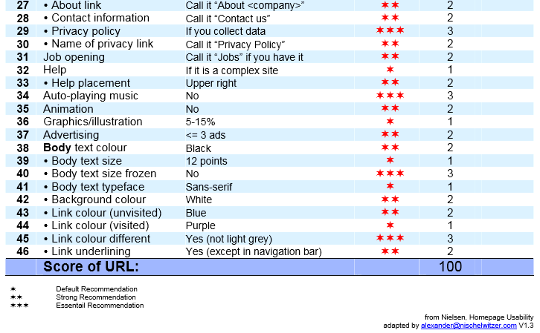
Web Technologies - Checklist Homepage Design / Usability

Slide 63
Pros and Cons of Guideline Scoring
cheap
intuitive
- must select and weight guidelines
- guidelines or weightings often domain-dependent
Notes:
rẻ trực giác - Phải lựa chọn và hướng dẫn cân - Hướng dẫn hoặc các trọng thường xuyên miền phụ thuộc

Slide 64
Action Analysis
Quantitative analysis of actions to predict time skilled user requires to complete tasks, based on time estimates for typical interface actions. Focuses on performance of skilled user (eﬃciency).
Two ﬂavours (levels of detail):
a) Formal or “Keystroke-Level”
b) Informal or “Back-of-the-Envelope”
Notes:
Phân tích định lượng của các hành động để dự đoán thời gian sử dụng kỹ năng đòi hỏi để hoàn thành nhiệm vụ, dựa trên các ước tính thời gian cho các hoạt động giao diện điển hình. Tập trung vào hiệu suất của người sử dụng có tay nghề (e ffi tính hiệu). Hai avours fl (mức độ chi tiết): a) chính thức hoặc "Keystroke-Level" b) chính thức hoặc "Back-of-the-Envelope"

Slide 65
Usability Testing Methods
“Would you ﬂy in an airplane that hasn’t been ﬂight tested? Of course not. So you shouldn’t be using software that hasn’t been usability tested. ”
[ Ben Shneiderman, The Front Desk, BBC Video, 1995.]
Notes:
Phải không fl y trong một chiếc máy bay đã không được fl ight thử nghiệm? Tất nhiên là không. Vì vậy, bạn không nên sử dụng phần mềm mà không được kiểm tra khả năng sử dụng.

Slide 66
Usability Testing Methods (cont.)
Empirical testing of interface design with representative users.
Thinking Aloud: Test users verbalise thoughts while performing test tasks.
Co-Discovery: Two test users explore an interface together. Insight is gained from their conversation while performing test tasks.
Formal Experiment: Controlled experiment, face-to-face with test users, measurements and statistical analysis.
A/B Test: Controlled experiment on (part of) actual user population, typically (remote) web site users, with measurements and statistical analysis.
Query Techniques: Interviews and questionnaires.
Usage Studies: Usage data is collected from a small number of users working on their own tasks in their natural environment over a longer period.
Notes:
Kiểm tra thực nghiệm về thiết kế giao diện với người sử dụng đại diện. Suy nghĩ Aloud: người dùng thử nghiệm verbalise suy nghĩ trong khi thực hiện nhiệm vụ kiểm tra. Co-Discovery: Twotestusersexploreaninterfacetogether. Insightisgainedfromtheirconversation trong khi thực hiện nhiệm vụ kiểm tra. Thử nghiệm chính thức: thí nghiệm có kiểm soát, mặt đối mặt với người dùng thử nghiệm, đo lường và phân tích thống kê. Thử nghiệm A / B: Thí nghiệm kiểm soát trên (một phần) dân số sử dụng thực tế, thông thường (từ xa) người sử dụng trang web, với các phép đo và phân tích thống kê. Kỹ thuật truy vấn: Phỏng vấn và các câu hỏi. Nghiên cứu sử dụng: sử dụng dữ liệu được thu thập từ một số nhỏ người sử dụng làm việc trên nhiệm vụ của mình trong môi trường tự nhiên của họ trong một thời gian dài hơn.

Slide 67
Why do Usability Testing?
More often than not, intuitions are wrong!
People believe they understand behaviour of others based on their own experiences.
This belief only lost through prediction then measurement (→usability tests).
Designers of system ﬁnd it very easy to use.
Experience changes one’s perception of the world.
It is almost impossible to “forget” an experience and put oneself in position of someone not having had the same experience.
Notes:
Thường xuyên hơn không, trực giác là sai! Mọi người tin rằng họ hiểu được hành vi của người khác dựa trên kinh nghiệm của chính họ. Niềm tin này chỉ bị mất thông qua dự đoán sau đó đo lường (→ khả năng sử dụng các bài kiểm tra). Nhà thiết kế của hệ thống fi NĐ nó rất dễ dàng để sử dụng. Kinh nghiệm làm thay đổi nhận thức về thế giới của một người. Nó gần như là không thể "quên" một kinh nghiệm và đặt mình vào vị trí của một người nào đó không khi đã có những kinh nghiệm tương tự.

Slide 68
Preparing for Usability Testing
Test Environment
Ensure comfortable test environment:
Organise quiet room.
Put up sign “User test in progress – Do not disturb”.
Disable telephones (ﬁxed line and mobile).
Ensure adequate lighting.
Provide (non-alcoholic) refreshments.
Test Equipment
Roles in the Test Team
Test Facilitator (Administrator, Moderator, Manager, Monitor). In overall charge of test, responsible for all interaction with test user (introduction, test, debrieﬁng).
Data Logger(Scribe)
Video Operator
Computer Operator
Notes:
Môi trường kiểm tra Đảm bảo môi trường test thoải mái: Sắp xếp căn phòng yên tĩnh. Đặt lên dấu hiệu "Người sử dụng thử nghiệm trong bản - Đừng làm phiền". Vô hiệu hóa điện thoại (cố định dòng fi và điện thoại di động). Đảm bảo đủ ánh sáng. Cung cấp (không cồn) giải khát. Thiết bị kiểm tra Vai trò trong Team Test Kiểm tra Facilitator (Administrator, Moderator, Quản lý, giám sát). Phụ trách tổng thể của kiểm tra, chịu trách nhiệm cho tất cả các tương tác với người dùng thử nghiệm (giới thiệu, kiểm tra, debrie fi ng). Data Logger (Scribe) Operator video Nhà điều hành máy tính

Slide 69
Preparing for Usability Testing (cont.)
Test Users
Test Participants or TestUsers
Users taking part in the test.
Never ever call them test subjects!

Slide 70
Six Stages of Conducting a Test
1. Develop the Test Plan
2. Select and Acquire Participants
3. Prepare Test Materials
4. Run a Pilot Test
5. Conduct the Real Test
6. Analysis and Final Report

Slide 71
Usability in Practice

